Slide 1
Ярославская область
Копанев Кирилл 9а

Slide 2
Географическое положение
Административный центр – Ярославль
Входит в центральный экономический район
Граничит с Владимирской, Вологодской, Ивановской, Костромской, Московской, Тверской областями

Slide 3
Население
1 253 389 человек
Плотность - 33,44 чел./км 2
Городское население — 84,54 %

Slide 4
Отрасли промышленности
Машиностроение
Металлообработка
Растениеводство
Животноводство
Пищевая

Slide 5


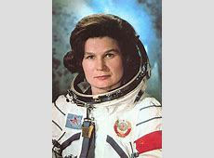
Картинки

